Slide 1



TIẾNG VIỆT 1

Slide 2

Khởi động
1

Slide 3
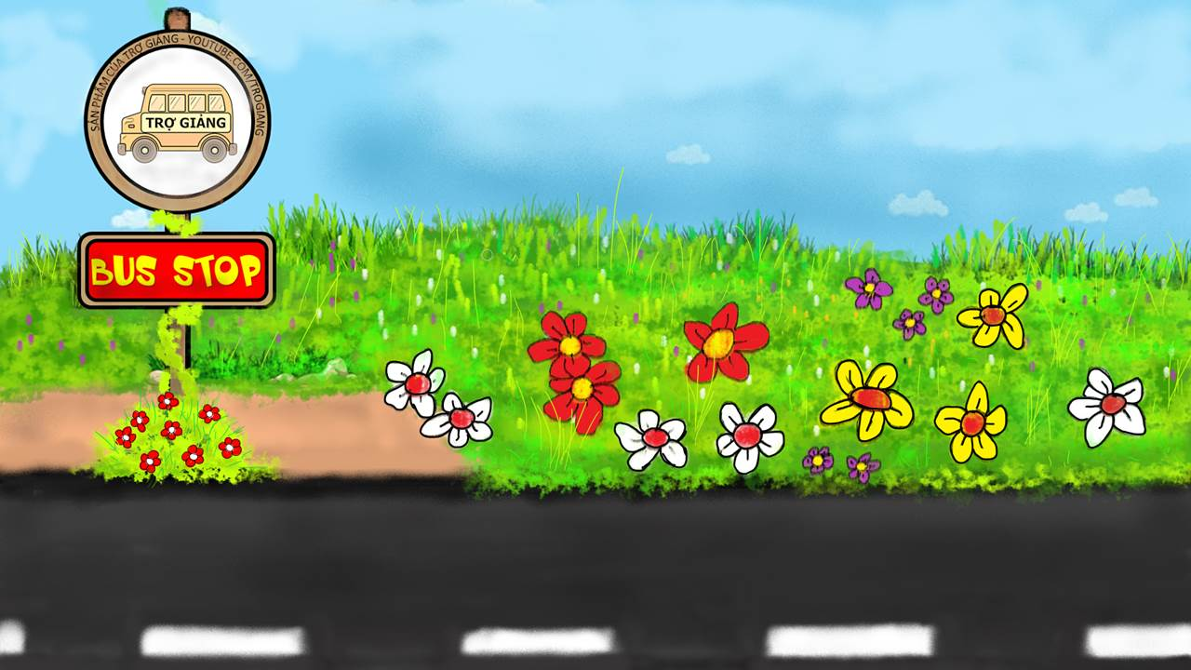







NÀO!
MÌNH CÙNG LÊN XE BUÝT
TRẠM XE BUÝT
PLAY

Slide 4

sơn ca
RIGHT/ĐÚNG
WRONG/SAI

Slide 5


bàn tròn
RIGHT/ĐÚNG
WRONG/SAI

Slide 6

nụ hôn
RIGHT/ĐÚNG
WRONG/SAI

Slide 7


Mẹ ơi, con đã lớn khôn.
RIGHT/ĐÚNG
WRONG/SAI

Slide 8


Cô Hà đan nón lá.
RIGHT/ĐÚNG
WRONG/SAI

Slide 9
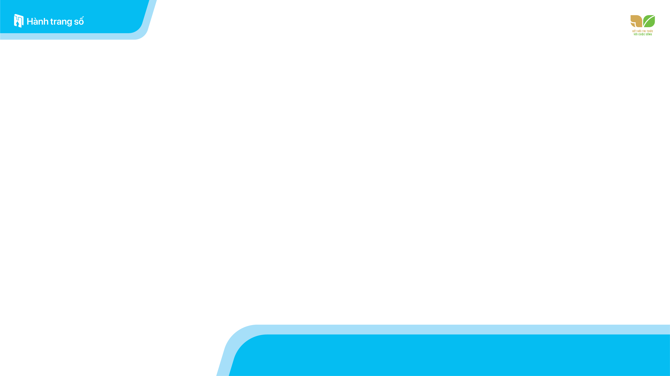


Slide 10
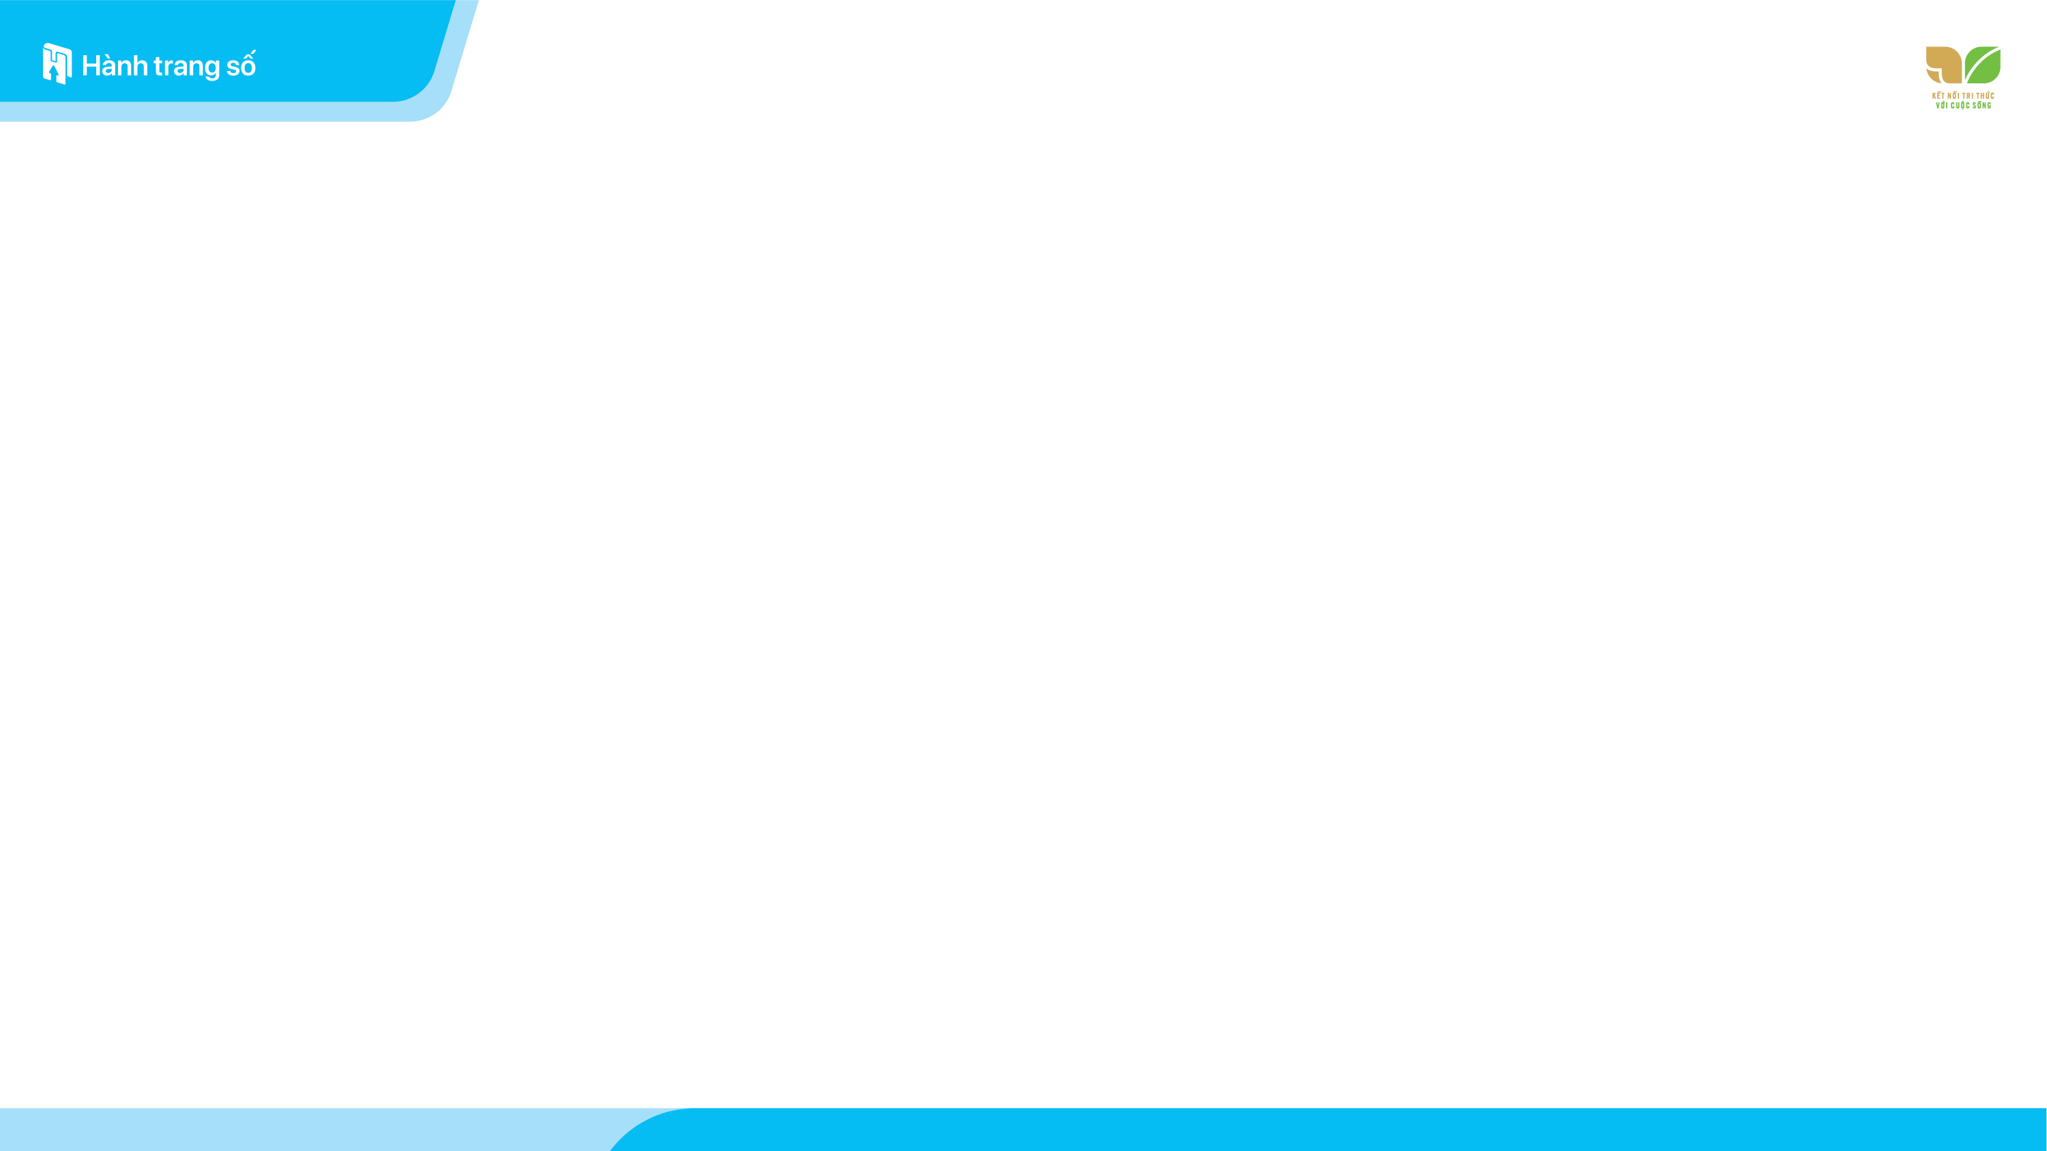

un
ìn
èn
ên
Cún con nhìn thấy dế mèn trên tàu lá.

Slide 12
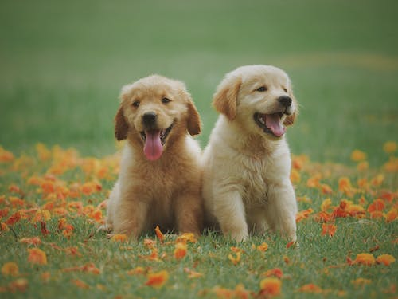
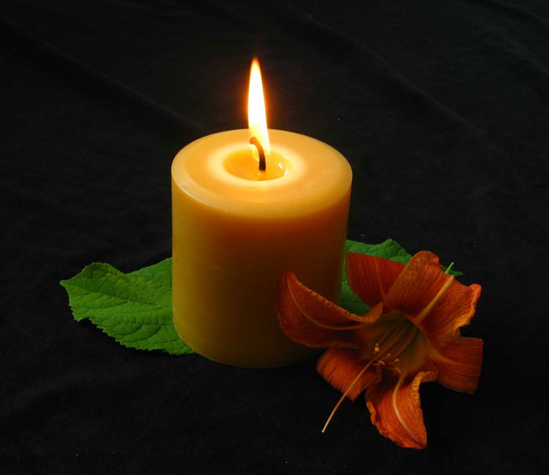
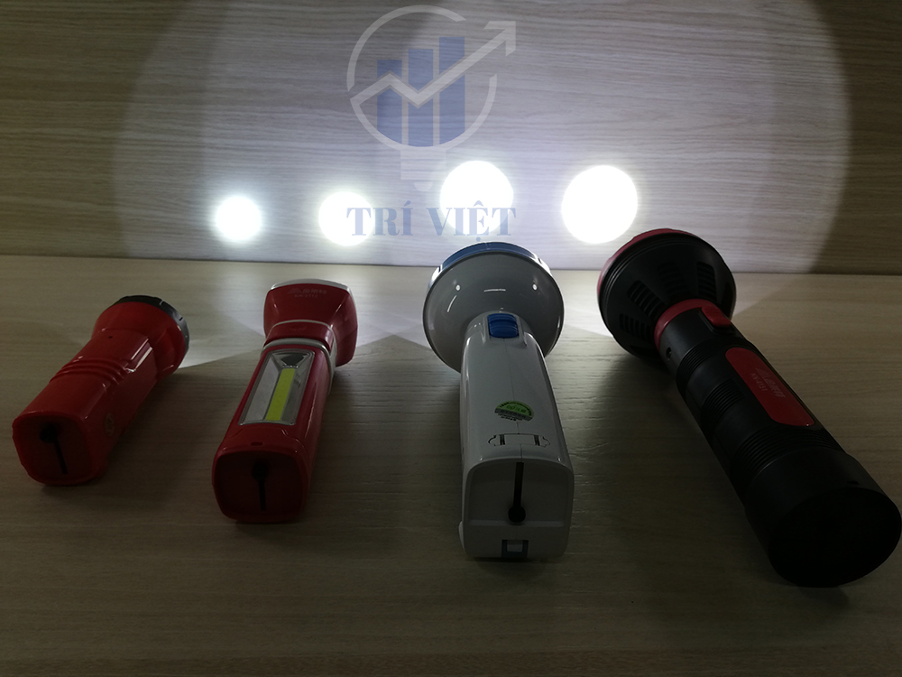

Slide 14


Slide 15


hồ sen

Slide 16
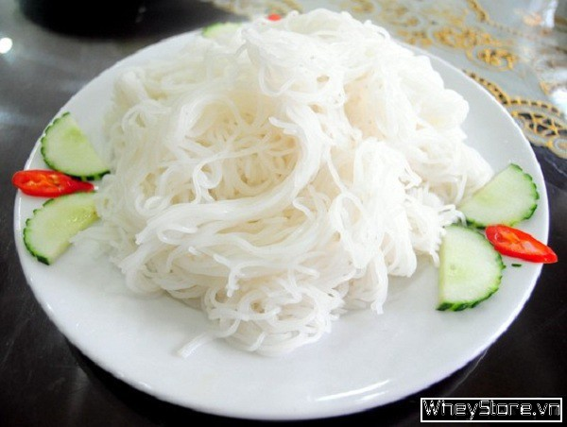
đĩa bún

Slide 17
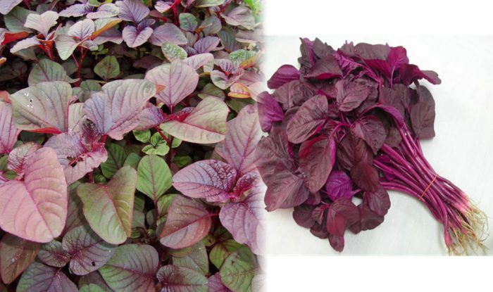

rau dền

Slide 19


CỦNG CỐ
BÀI HỌC

